Slide 1
Straßenübersicht Ortschaft Quellendorf Ortsteil Quellendorf
Berlindenweg
Dorffeld
Gartenstraße
Haderholz/Heideberg
Hauptstraße
Lerchenreihe
Molkereistraße
Mittelstraße
Neue Reihe
Neuer Weg
Schulstraße
Siedlung
Weg von Libbesdorf
Weg zwischen Etzdorfer Untermark und Etzdorfer Obermark
Finkenweg
Libbesdorfer Straße Bereich K 2077
Hauptstraße Bereich K 2505 und L 134
Köthener Straße Bereich K 2077 und L 136
Hinsdorfer Straße Bereich L 136

Slide 2
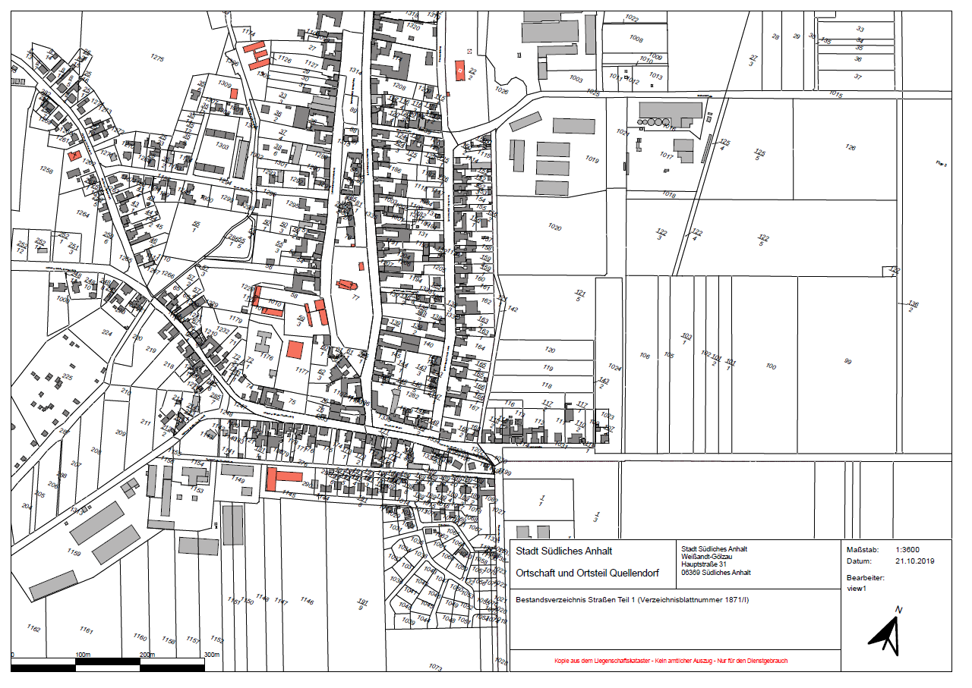
17 (siehe auch andere Übersicht)
18
19
Bushaltestellen (LBW bzw. massiv)
10
11 (siehe auch andere Übersicht)
12 (siehe auch andere Übersicht)
15
1 (siehe auch andere Übersicht)
8
3
7
9
6 (siehe auch andere Übersicht)

Slide 3
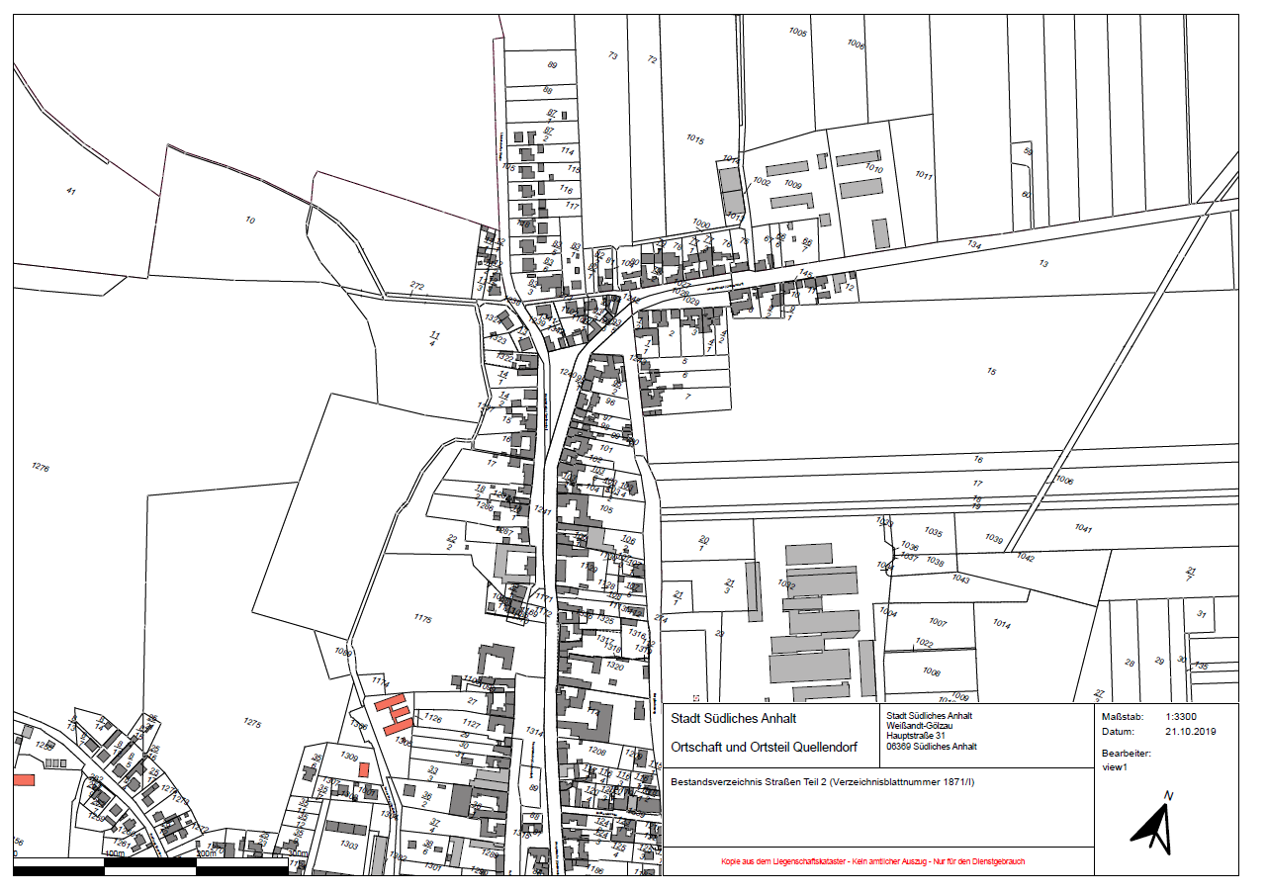
1 (siehe auch andere Übersicht)
11 (siehe auch andere Übersicht)
2
5
16
17 (siehe auch andere
Übersicht)

Slide 4
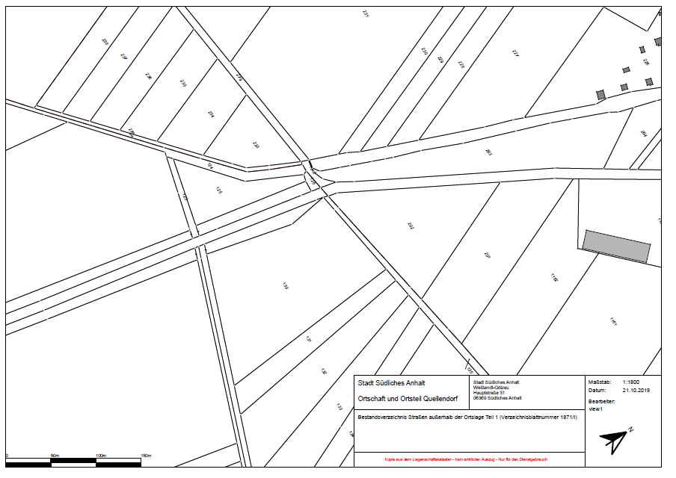
4

Slide 5
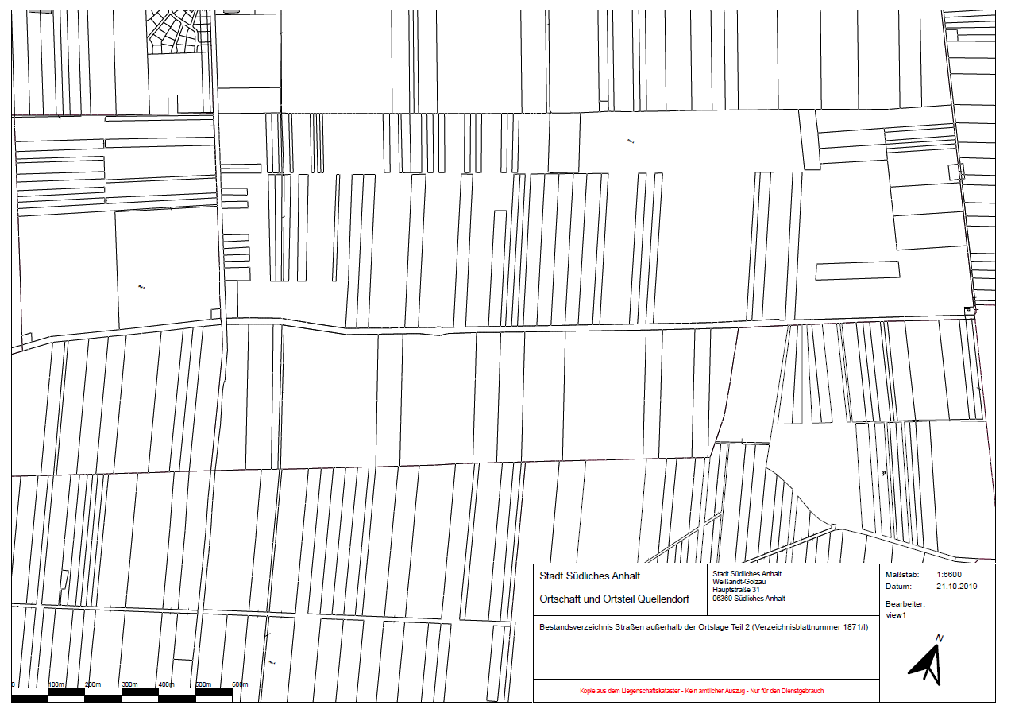
14

Slide 6
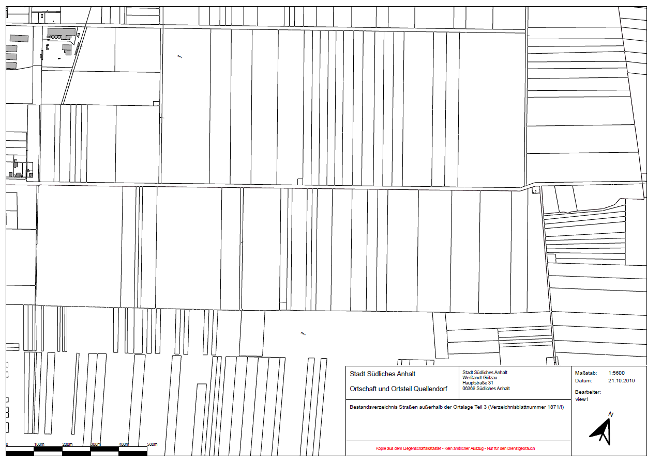
6 (siehe auch andere Übersicht)

Slide 7
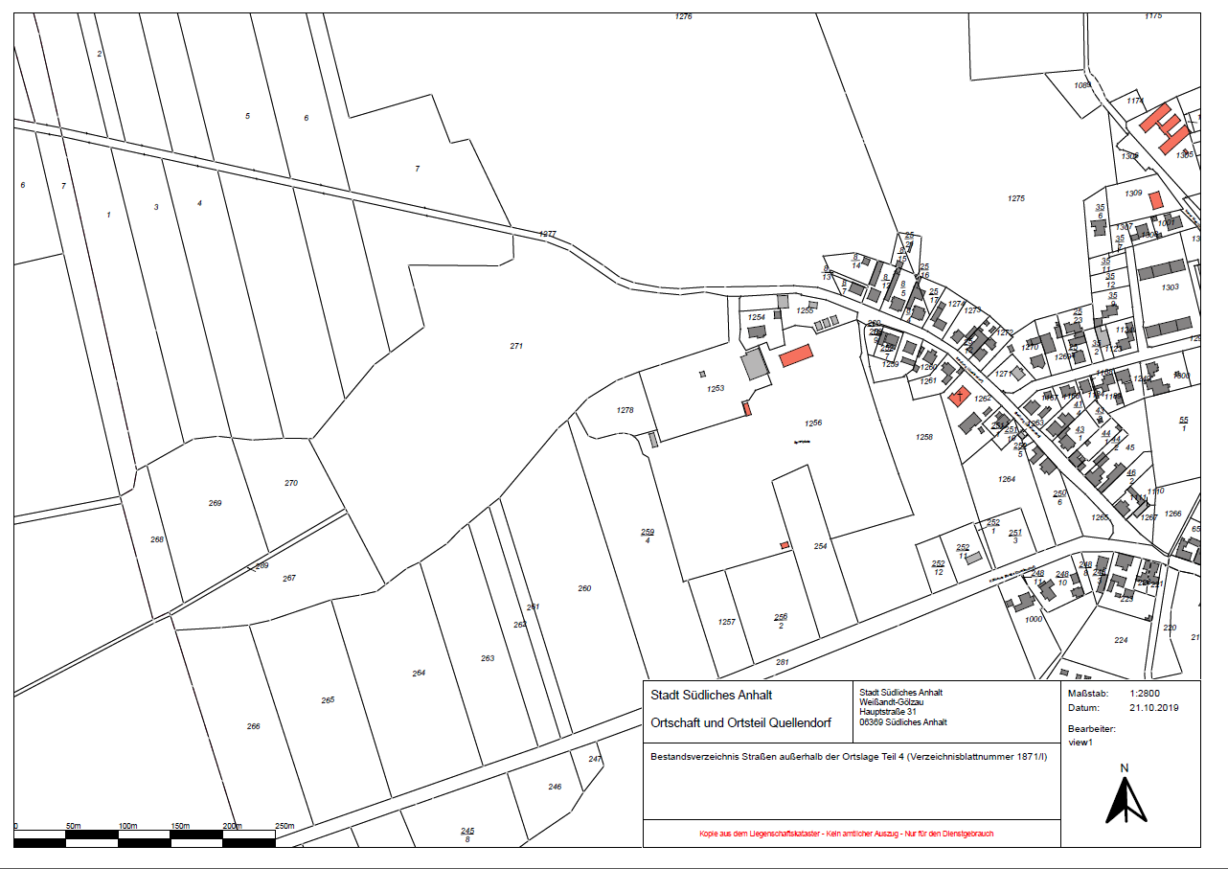
12 (siehe auch andere Übersicht)

Slide 8
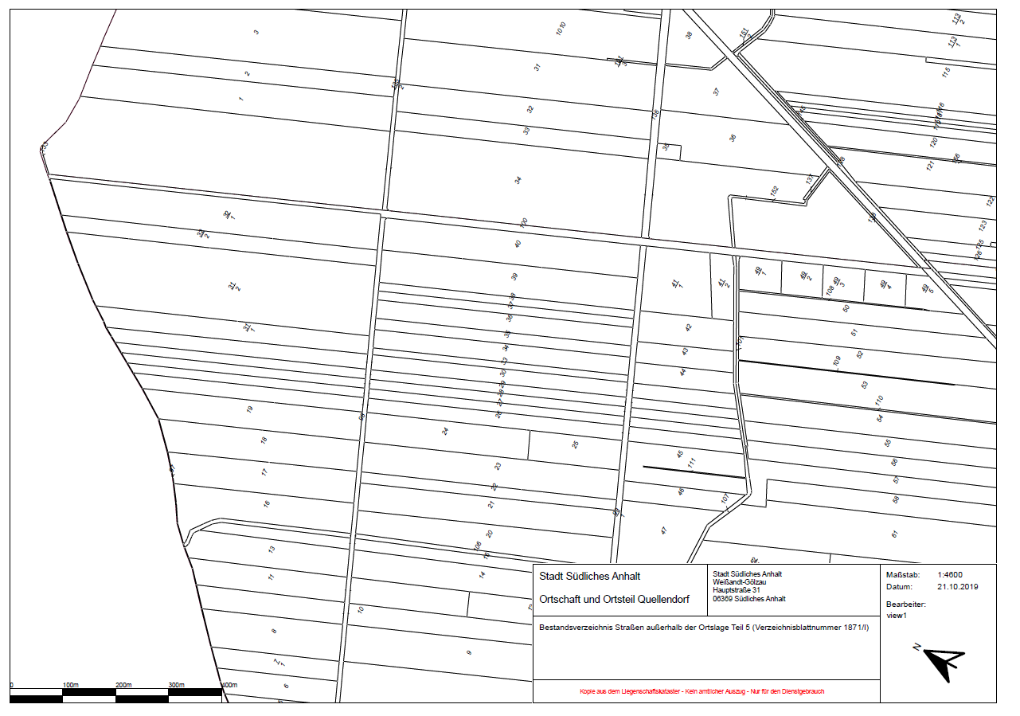
13

